Slide 1
IMDB data 삽입 및
query 프로그램 작성
201511275
유경원

Slide 2
Entity 또는 Table 간 관계의 종류
1:1
1:N (multivalued attribute, Architype/Instance) -> 일련 번호 추가
N:M (intersection, association)
공통 : FK 추가, weak/strong, id-dependent/independent, recursive
ER diagram에서 RDB Table을 만드는 방법
- FK 추가 또는 지정
- PK에 일련 번호 추가
- 중재 Table 생성

Slide 3
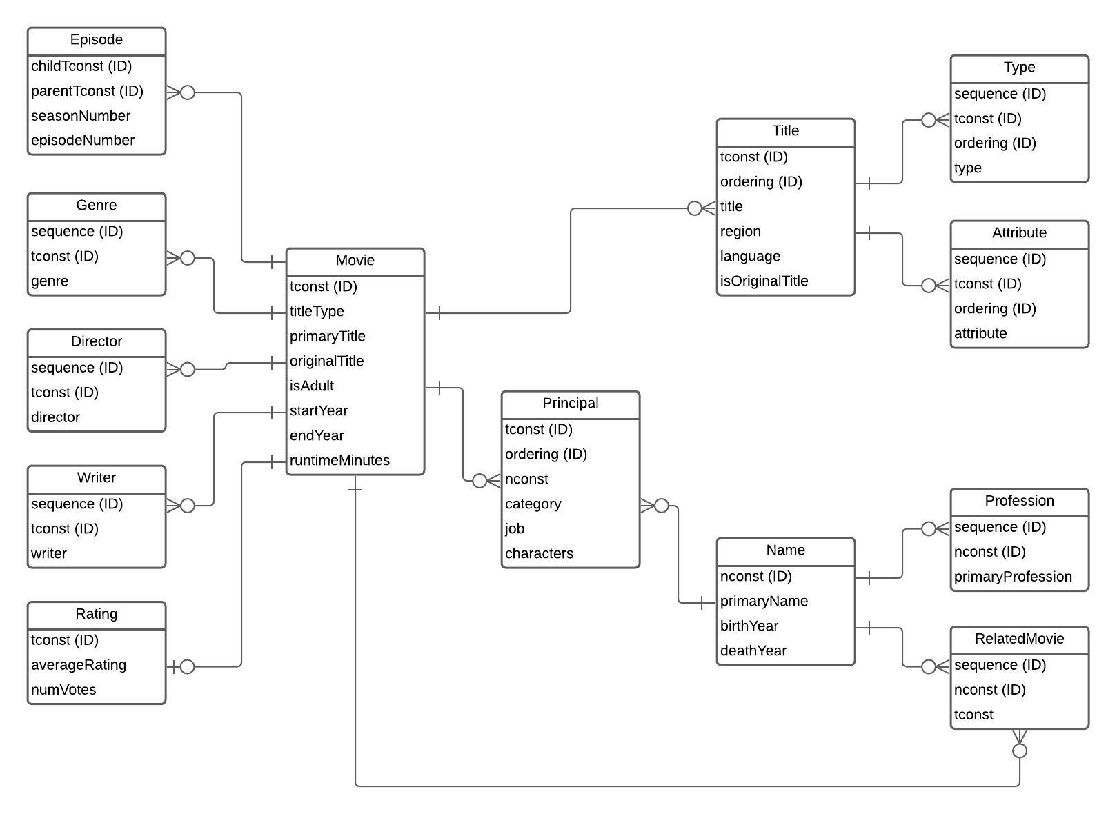
E-R Diagram

Slide 4
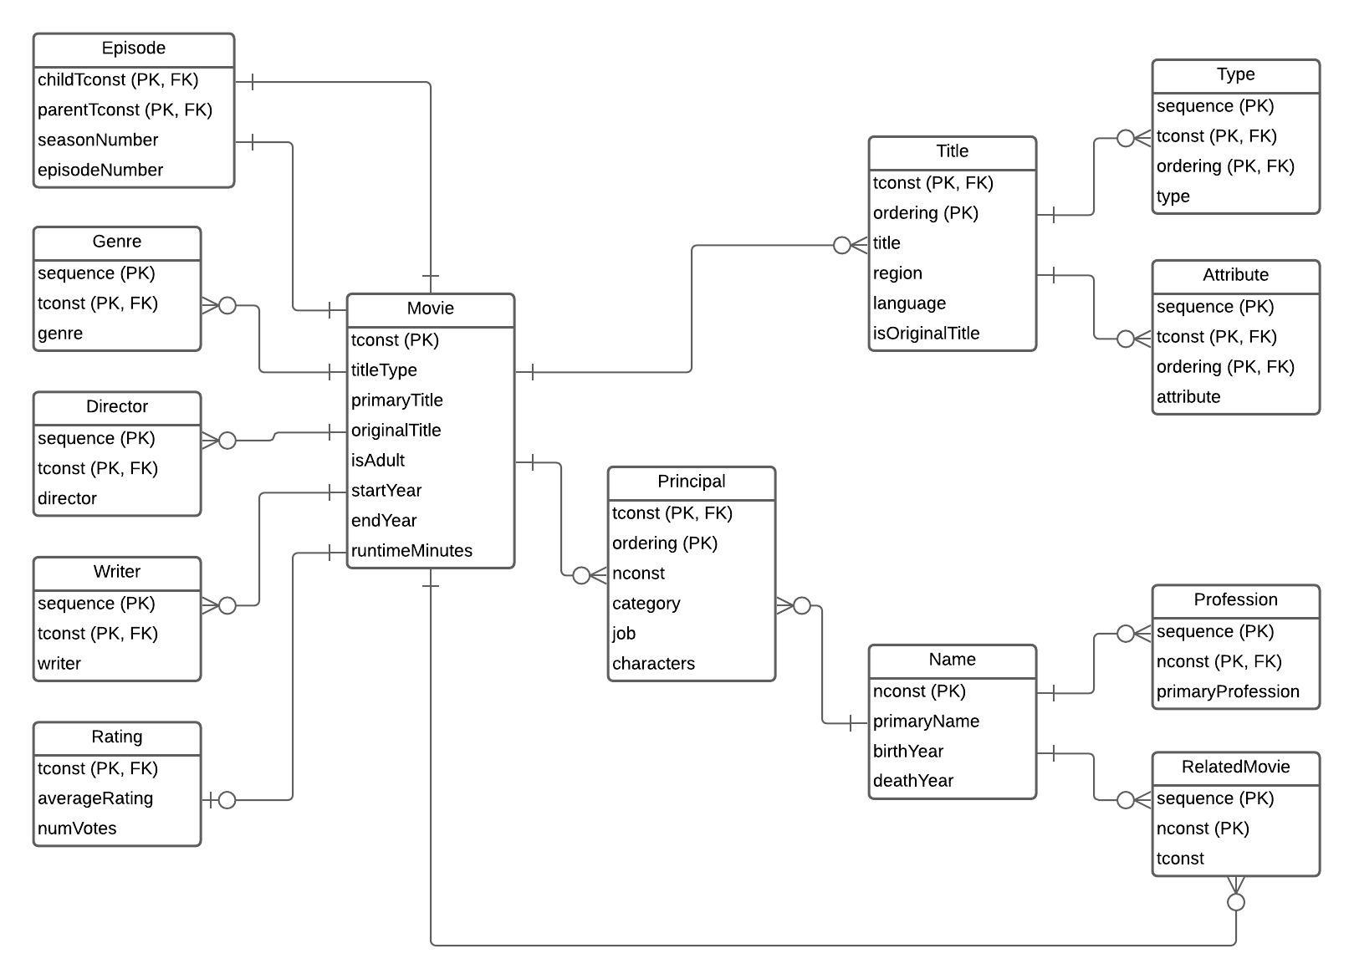
RDB Table Diagram

Slide 5
어려웠던 점, 소감
- 설계의 어려움
* 한글로 해석 및 요약해서, IMDB의 속성 및 관계 분석
* Entity 및 Table 간 관계의 종류를 정리하여 적용
* notation : Lucid Chart 이용
- 삽입 성능 저하 -> executeMany로 해결
- Corrupt된 Data를 insert하는 데에 여러 가지 오류 및 장애 발생
* Null (None) 처리
* 자료형 처리
* 구분자 처리
* 오염된 Data 처리
* Exception 발생 시 Commit 처리
- FK Integrity 예외 발생 -> 설계 오류 or 데이터 오류 둘 중 하나
- Python Connection 문제 -> 일괄 insert 도중, Mysql Workbench에서는 쿼리 불가
- Python Connection 문제 -> Connection을 close 했음에도 close 되지 않음
-> Console을 재시작하여 해결
- Python Query 무반응 문제 -> limit 문법으로 성능 해결
※ 인턴 시절, 이론적 배경 없이 MySql 설계 및 구현을 비효율적으로 무식하게 했는데
이번 기회를 통해 기초적인 설계 방법을 배워 복잡한 테이블 관계도 구현할 수 있게 되었고
Index를 통한 성능 개선 방법까지 익힐 수 있어서, 실무에서도 자신 있게 RDB를 사용할 수 있을 것 같다

